Slide 1


NÁZEV ŠKOLY: | GYMNÁZIUM JOSEFA JUNGMANNA, LITOMĚŘICE, Svojsíkova 1, příspěvková organizace
ČÍSLO PROJEKTU: | CZ.1.07/1.5.00/34.1082
NÁZEV MATERIÁLU: | VY_32_INOVACE_6C_1_Geneticka variabilita, mutace
TÉMA SADY: | Genetika II.
ROČNÍK: | 4.ročník, oktáva
DATUM VZNIKU: | říjen 2013
AUTOR: | Markéta Fialová

Slide 2
Anotace
prezentace je určena pro výuku genetiky v hodinách biologie a biologického semináře ve 3. a 4.ročníku gymnázia (a odpovídajících ročnících víceletého gymnázia)
v prezentaci se studenti seznámí s podstatou vzniku mutací, s rozdělením mutací dle různých hledisek, s nejčastějšími typy mutací
prezentace je v závěru doplněna krátkým opakováním
klíčová slova: spontánní a indukované mutace, mutagen, mutagenita (genotoxicita); genové, genomové a chromozomové mutace (aberace)

Slide 3
GENETICKÁ VARIABILITA
MUTACE

Slide 4
Faktory podmiňující proměnlivost genotypů:
segregace chromozomů do gamet → rozchod chromozomů při meióze (redukční dělení) do gamet při gametogenezi
rekombinační proces crossing-over → částečná výměna genetické informace mezi chromatidami v profázi I. meiotického dělení
spojování párových alel po oplození (1 od ♂ a 1 od ♀)
MUTACE

Slide 5
MUTACE
jakákoliv náhodná a neusměrněná změna genotypu
mohou zasáhnout různě velký úsek (genetické informace)
třídění podle různých hledisek

Slide 6
Podle způsobu vyvolání dělíme mutace na:
spontánní
indukované

Slide 7
Spontánní mutace
vznikají nahodile, bez jakéhokoliv vnějšího vlivu; jejich příčiny nelze s určitostí vysvětlit
vznikají jako chyby přímo při replikaci DNA (zařazení chybného nukleotidu) nebo transkripci z DNA do mRNA
často je buňka schopna svými opravnými mechanismy (kontrolní body v G1 a G2 fázi buněčného cyklu) tyto chyby eliminovat

Slide 8
Indukované mutace
vyvolané působením tzv. mutagenů (=všechny faktory, jejichž vlivem se zvyšuje frekvence mutací)
schopnost způsobit poškození DNA se označuje jako mutagenita=genotoxicita

Slide 9
Typy mutagenů:
fyzikální
chemické
biologické

Slide 10
Fyzikální mutageny
ultrafialové záření, gama záření, rentgenové záření
přijetím energie ozářením dochází k chemické přeměně nukleotidů nebo k rozrušení vazeb v DNA

Slide 11
Chemické mutageny
tisíce látek anorganické i organické povahy; i látky používané v běžném životě
př. polycyklické aromatické uhlovodíky (vznikají jako produkty při spalování pevných paliv nebo při kouření cigaret); organická rozpouštědla, barviva, insekticidy (DDT-v ČR zákaz od r.1974), pesticidy, peroxidy, formaldehyd, yperit (zakázaná bojová chemická látka)

Slide 12
Biologické mutageny
především viry (virová DNA se může za určitých podmínek začlenit do jádra hostitelské buňky a přerušit tak některý z jejich genů)
plísně produkující mykotoxiny, které mohou být i karcinogenní (př. aflatoxiny-Aspergilus flavus)

Slide 13
Podle toho, jak velký úsek DNA (genetické informace) zasahují, dělíme mutace na:
Genové
Chromozomové (ch. aberace)
Genomové

Slide 14
Genové mutace
Zasahují a mění jednotlivé geny (patří sem i tzv. bodové mutace měnící pouze jeden nukleotidový pár)
a)ztráta nukleotidového páru
b)zařazení nadpočetného páru nukleotidů
c)vznik nepřirozených, chemicky pozměněných nukleotidů
d)změna pořadí nukleotidů
V důsledku těchto změn dochází ke změnám kodónu a následně k chybnému zařazení AMK a následné chybě v proteosyntéze.

Slide 15
Chromozomové mutace (aberace)
mění se struktura chromozomu
a)delece-ztráta vnitřní části chromozomu
b)deficience-ztráta koncové části chr.
c)inverze-převrácení úseku chromozomu
d)duplikace-zdvojení části chromozomu
e)translokace-přemístění části chromozomu na chromozom jiný
f)fragmentace-rozpad chromozomu na více částí
doplnit schémata z tabule

Slide 16
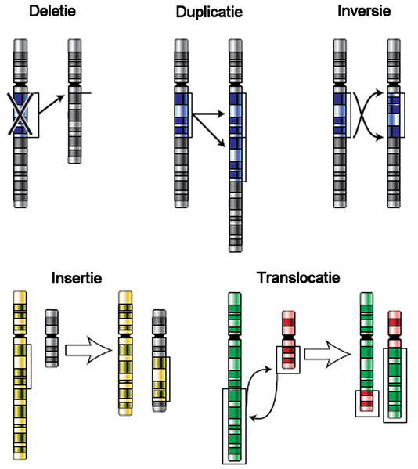

Slide 17
Genomové mutace
mění se počet chromozomů v buňkách
a)polyploidie- dochází ke znásobení sady chromozomů
př.triploidie-3n; tetraploidie-4n
-využívá se při šlechtění rostlin
b)aneuploidie- zvýšen nebo snížen určitý počet chromozomů
př.trisomie-2n+1; monosomie-2n-1
→vždy je příčinou méně či více závažných poruch
př. Downův syndrom-trisomie 21. chromozomového páru (viz.genetika člověka)

Slide 18
Význam mutací
Často negativní, neboť svého nositele poškozují.
Jsou příčinou řady dědičných chorob (viz.genetika člověka).
Řada mutací je neslučitelná se životem (zánik embrya v časných vývojových stadiích).
Výhodné mutace vznikají také → pozitivně zasahují do evoluce(př. zvyšují přizpůsobivost druhu) → vlivem mutací se rozšiřuje různorodost alel, vznikají alely nové → zvyšuje se variabilita (proměnlivost)v populacích a tím i možného výběru (selekce)

Slide 19
OPAKOVÁNÍ
ODPOVÍDEJTE ANO/NE
Mutace mají vliv na proměnlivost genotypů.
Mutace nemohou vznikat nahodile, bez vnějšího vlivu.
Buňka není schopna chyby způsobené mutacemi eliminovat.
V důsledku genových mutací dochází ke změnám kodónu a následně k chybnému zařazení AMK a následné chybě v proteosyntéze.
Při aneuploidii dochází ke znásobení sady chromozomů.

Slide 20
SPRÁVNÉ ŘEŠENÍ:
ANO
NE
NE
ANO
NE

Slide 21
Zdroje
KOČÁREK, Eduard. Genetika. Praha: Scientia, 2008, ISBN 978-80-86960-36-4.
JELÍNEK, Jan; ZICHÁČEK, Vladimír. Biologie pro gymnázia. Olomouc: Nakladatelství Olomouc, 2006, ISBN 80-7182-217-5.

Slide 22
Obrazový materiál
Str.16- DIETZEL65. wikimedia.commons [online]. [cit. 10.9.2013]. Dostupný na WWW: http://commons.wikimedia.org/wiki/File:Chromosomenmutationen_Dutch_text.png

